Slide 1

FÖRÄLDRAMÖTE
2026

Slide 2
IFK SKOGHALL DAM
Verksamhetsidé & Vision
IFK Skoghall Damfotboll är en inkluderande förening där alla får möjlighet att spela och utvecklas utifrån sin nivå och ambition. Vi erbjuder en sammanhållen verksamhet från fotbollsskola till seniornivå med fokus på utbildning, gemenskap och spelglädje. Vår ambition är att vara en modern förening där delaktighet, omtanke och utveckling står i centrum.
Värdegrund
Vi bygger vår verksamhet på gemenskap, glädje och ideellt engagemang. Alla ska känna sig välkomna och utvecklas i en trygg, respektfull och jämställd miljö fri från diskriminering, droger och dopning. Fair Play och respekt genomsyrar allt vi gör, både på och utanför planen.
Riktlinjer barn & ungdom 6-14 år
Vi sätter glädje, gemenskap och lärande i fokus, där varje spelares utveckling är viktigare än resultat. Alla spelare ska få en individanpassad och kvalitativ utbildning utifrån sina egna förutsättningar och ambitioner.
Vi prioriterar långsiktig utveckling och ger alla samma möjlighet att nå sin potential. Grunden är att vi tränar först – matchspel är en följd av deltagande och engagemang i träning. Spel sker i första hand i den egna åldersgruppen.

Slide 3
TRYGGHET, GLÄDJE & SJÄLVFÖRTROENDE
Vårt gemensamma fokus
Bygga självförtroende hos varje spelare
Uppmuntra att våga försöka
Tillåta misstag – det är så man lär sig
Skapa en trygg och positiv miljö
Vad vi behöver från er föräldrar
Heja och uppmuntra
Fokusera på insats, mod och glädje
Låt barnen spela själva
.

Slide 4
LAGET & ORGANISATION F12
Tränarteam
Johanna Elmer – Lagledare & tränare
Sandra Grankvist – Tränare & kommunikation
Martin Morey – Tränare & sponsorkontakt
Joakim Sturaro –Målvaktstränare & kassör
Karin Welenstrand Hindenäs – Tränare, kioskkontakt & trivselcoach
Anton Sääv - Tränare
Anna Lindgren Fändriks - Tränare
Jenny Aschberg – Målvaktstränare & trivselcoach
Viktiga roller
Sponsor/Kläder –
Försäljning vår –
Försäljning höst-
Administrera bingolotter –
Administerera kalendrar –
Kiosk –
Flickfotbollendag -
Spelare
43 spelare –vår styrka är bredden

Slide 5
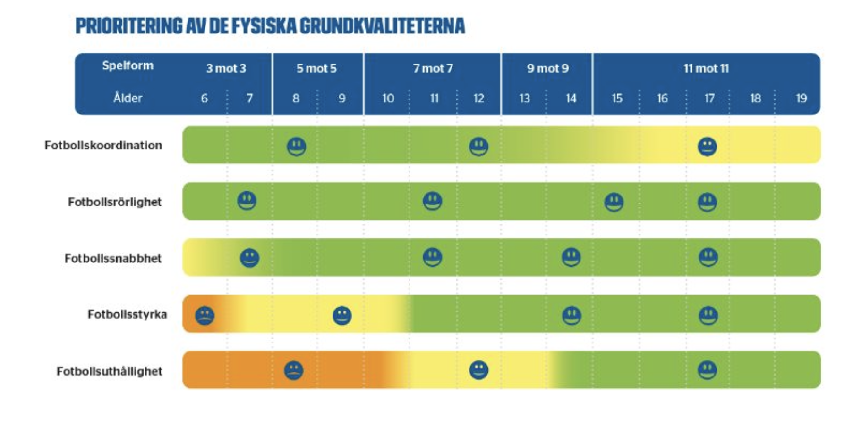
TRÄNING & MATCH
Träningstider
v.14-19 Mörmo IP
Tisdagar 16:30-17:45
Fredagar 16:30-17:45
v.19- 26 Lunnevi IP
XXX
XXX
Sommaruppehåll
V27-31
Detta förväntar vi oss
Närvaro på träning = speltid
Kom i tid
Svara alltid på kallelser
Bra attityd
Fokus på träning/match

Slide 6
SÄSONGEN 2026
Seriespel
3 fasta lag, sista året 7 mot 7
Prova på nivåanpassad och geografisk serie
Anmäda i två nivåer enl. Föreningens riktlinjer
Cuper
RIK cup – 25:e April, Kilsta IP, Karlskoga. 09:30-17:30.
Kalles Kaviar Cup – 24/25- 28 Jun, Bovallstrand/Hunnebostrand
1 Juni får vi spelschema och boende
Vad ingår?
11 måltider – frukost, lunch och middag ingår under alla cupdagar.
Fri transport med "Kalle-Line" – smidig och gratis transport mellan boende och spelplatser.
Övernattning 3-4 nätter
Förberedande cup 9 mot 9 – Månadsskifte Sep/Okt. Mer info kommer.
Sommarfotboll 15-18 Juni på Lunnevi IP
Flickfotbollensdag - Pågående diskutioner att ha Flickfotbollensdag på Lunnevi iår och inte 1:a Maj.
.

Slide 7
EKONOMI
Intäkter
Insamlade pengar cirka 90 791 kr
Försäljningar 2026 15 249 kr (Bingolotter/kalendrar)
Sponsring 2026 XX ksek
Kostnader
RIK cup – 4 500 kr
Kalles Kaviar Cup – 87 485 kr
9 mot 9 Cup – XX kr
Sociala aktiviteter/kick off – XX kr
Avslutning – XX kr

Slide 8
ÖVRIGT
Kommunikation
Laget.se - Kallelser och info kring laget
Facebookgrupp - IFK Skoghall dam f-2014
Whatsup/Instagram - Behövs inför cup
Kläder
Träningskläder finns på Stadiums förenings sida, IFK Skoghall Dam
Försäljningar
Lagförsäljning vår & höst
Bingolotter & Julkalender
Nytt Klubbhus
Renovering omklädningsrum 3 & 4 samt toaletter
Staket kommer sättas upp vid vägen
Lunnevis klubbhus kommer att rivas
Projektgrupp startad för att driva byggnationen av ett nytt klubbhus
Vi behöver resuser och kompetenser för att driva detta i mål
Matchvärd
Vi kommer kalla 1–2 föräldrar per match som matchvärdar
.

Slide 9
SPONSRING
IFK Skoghall Damfotboll Flickor – 14, har nu varit verksamma sedan 2020. Består idag av ca 50st flickor. Laget tränar2-3 gånger i veckan och deltar i seriespel med 4st lag. Målet skall vara inkluderande och ge alla tjejer möjlighet att träna och spela fotboll.
För att fortsätta vår utvecklingsresa och nå våra mål söker vi nu finansiellt stöd från företag.
Genom att sponsra laget kan vi erbjuda ditt/ert företag möjligheten att synas med företagets logotype på spelarnas kläder och associeras med en positiv och aktiv gemenskap. Vi deltar även gärna i en dialog, om hur vi kan på annat sätt stärka eller profilera ditt/ert företag ytterligare, för att passa era behov samt önskemål.
Pris
Upp till 3000 kr Sponsring utan tryck
5000 kr Mindre tryck på kläder
10.000kr Större tryck på kläder
Vid intresse, behövs följande uppgifter
Företagets namn och organisationsnummer
Adress
Mailadress
Kontaktperson / referens på företaget
Särskild märkning på fakturan, om inte vanligen, (Sponsring av IFK Skoghall Damfotboll Flickor – 14)
Era företagsuppgifter, information om vilket belopp ni önskar sponsra med samt ert förtags logotype (vektoriserad) skickar ni till:
Martin Morey (sponsring IFK Skoghall Damfotboll Flickor -14)
mm.martin.morey@gmail.com
0707-604071

Slide 10
TRÄNARE - RIKTLINJER
Verksamheten bygger på ideellt engagemang – flera roller behövs runt varje lag.
Följ alltid föreningens värdegrund, policy och riktlinjer.
Långsiktig utveckling går före kortsiktiga resultat.
Arbeta enligt SvFF:s spelarutbildningsplan och genomgå utbildningar.
Var en god förebild – uppmuntra, stötta och skapa laganda.
Föreningens riktlinjer går före individuella åsikter.

Slide 11
FÖRÄLDRAR - RIKTLINJER
Föreningen är ideell och bygger på föräldrars engagemang och delaktighet.
Föräldrar förväntas hjälpa till praktiskt (kiosk, körning, tvätt, arrangemang m.m.).
Visa intresse och stötta både ditt eget och andra barn.
Heja och uppmuntra – coachning sköts av tränarna.
Respektera att synpunkter tas via huvudtränare eller ungdomsansvarig.
Träning är grunden – ”först tränar vi, sedan spelar vi match”.
Hjälp barnen att komma i tid och meddela frånvaro.
Skolan går först.
Var ansvarsfull kring sociala medier och följ GDPR.

Slide 12
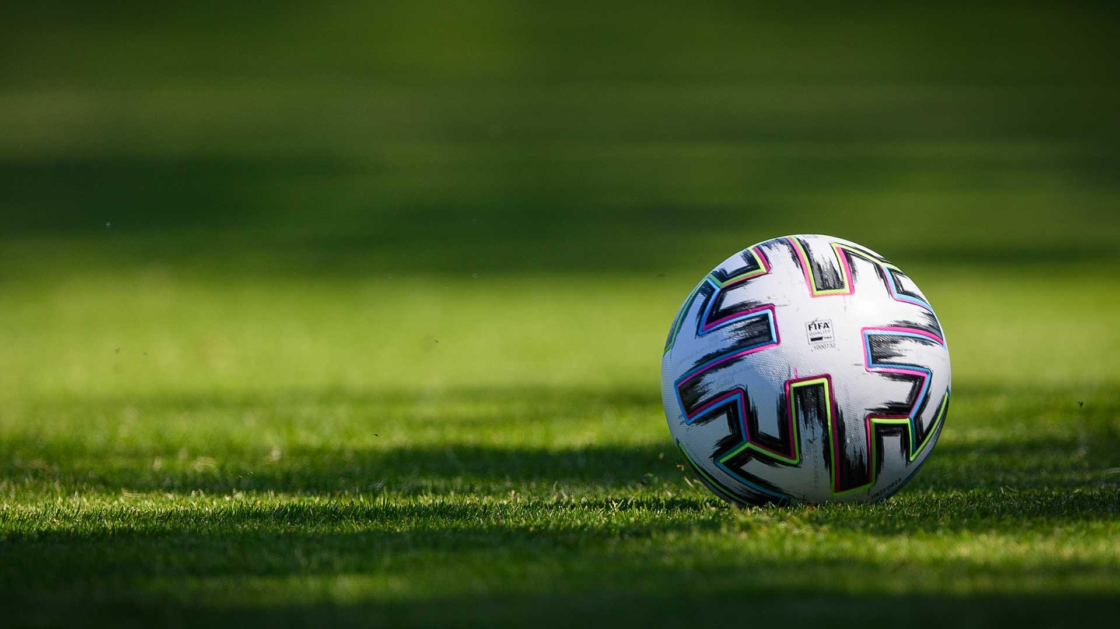
IFK SKOGHALL DAM

